Slide 1

Defesa do investimento na imunização
Promover o crescimento económico através da imunização
Nota: esta apresentação baseia-se fortemente em materiais da Immunization Advocacy Library da OMS Euro, assim como do VoICE, The Value of Immunization Compendium of Evidence
Revista a 30 de novembro de 2019

Slide 2
Propósito do conjunto de diapositivos
Propósito: dar aos membros da LNCT um conjunto de idéias de argumentos para aumentar (ou pelo menos manter) o investimento na vacinação
Alguns materiais repetem-se propositadamente porque podem ser usados para argumentos diferentes
Os diapositivos foram feitos para serem usados e adaptados para diferentes públicos (por exemplo, ministros das finanças, deputados, outros) e contextos
Precisamos da sua opinião: isto é útil? Podem ser melhorados para serem mais úteis para as suas necessidades e seu trabalho?

Slide 3

Porque a vacinação é um investimento importante?
Plataforma de preparação para pandemias
Reduzir carga de doença no futuros
Ponto de entrada para a oferecer serviços de saúde à população
Ganhos em produtividade
Melhor saúde, mortalidade reduzida
Melhor cognição, formação educacional, nutrição
Melhor aposta de investimento em saúde
Intervenção a favor dos pobres
Adaptado de Palu, T. (2016).
Vacinação sustentável através da cobertura universal de saúde. Reunião do World Bank SAGE.

Slide 4
A vacinação gera ganhos econômicos grandes
Mensagem essencial
Análises de retorno do investimento quantificam os benefícios da vacinação em termos monetários.
Trabalhos recentes demonstram que por cada $1 investido em vacinação traz uma estimativa de...
Estes retornos sobre o investimento são constituídos por:
Poupança em custos de tratamento
Poupança nos custos de procura de tratamento
Evita perdas de salários de cuidadores
Evita perdas de produtividade causadas por doença ou morte prematura
Os maiores ganhos são na produtividade.
$16
em benefícios
Estas análises mostram que vacinação é um excelente investimento. Análises comparativas demonstram que a vacinação é um dos investimentos em desenvolvimento com melhor retorno monetário.
Fonte: Sachi et al. Return on Investment from Childhood Immunizations in Low- and Middle-
Income Countries, 2011-20, Health Affairs, fevereiro de 2016.

Slide 5
A imunização fortalece as perspetivas educativas das crianças e o seu desenvolvimento cognitivo
Mensagem principal
Um crescente conjunto de evidências demonstra que:
As crianças imunizadas faltam menos à escola
As infeções evitáveis com vacinas recorrentes podem fazer com que as crianças adiem a sua entrada na escola, retardar o seu desenvolvimento físico e prejudicar o seu desenvolvimento cognitivo
Algumas infeções evitáveis com vacinas podem resultar em incapacidades na audição, psicossociais e neurológicas a longo-prazo
As crianças vacinadas com a vacina contra o sarampo tiveram melhores classificações em testes cognitivos do que as crianças não vacinadas
As crianças cujas mães receberam uma vacina contra o tétano na gravidez tiveram melhores resultados educativos do que aquelas cujas mães não receberam
Para mais informações, consulte: https://immunizationevidence.org/

Slide 6
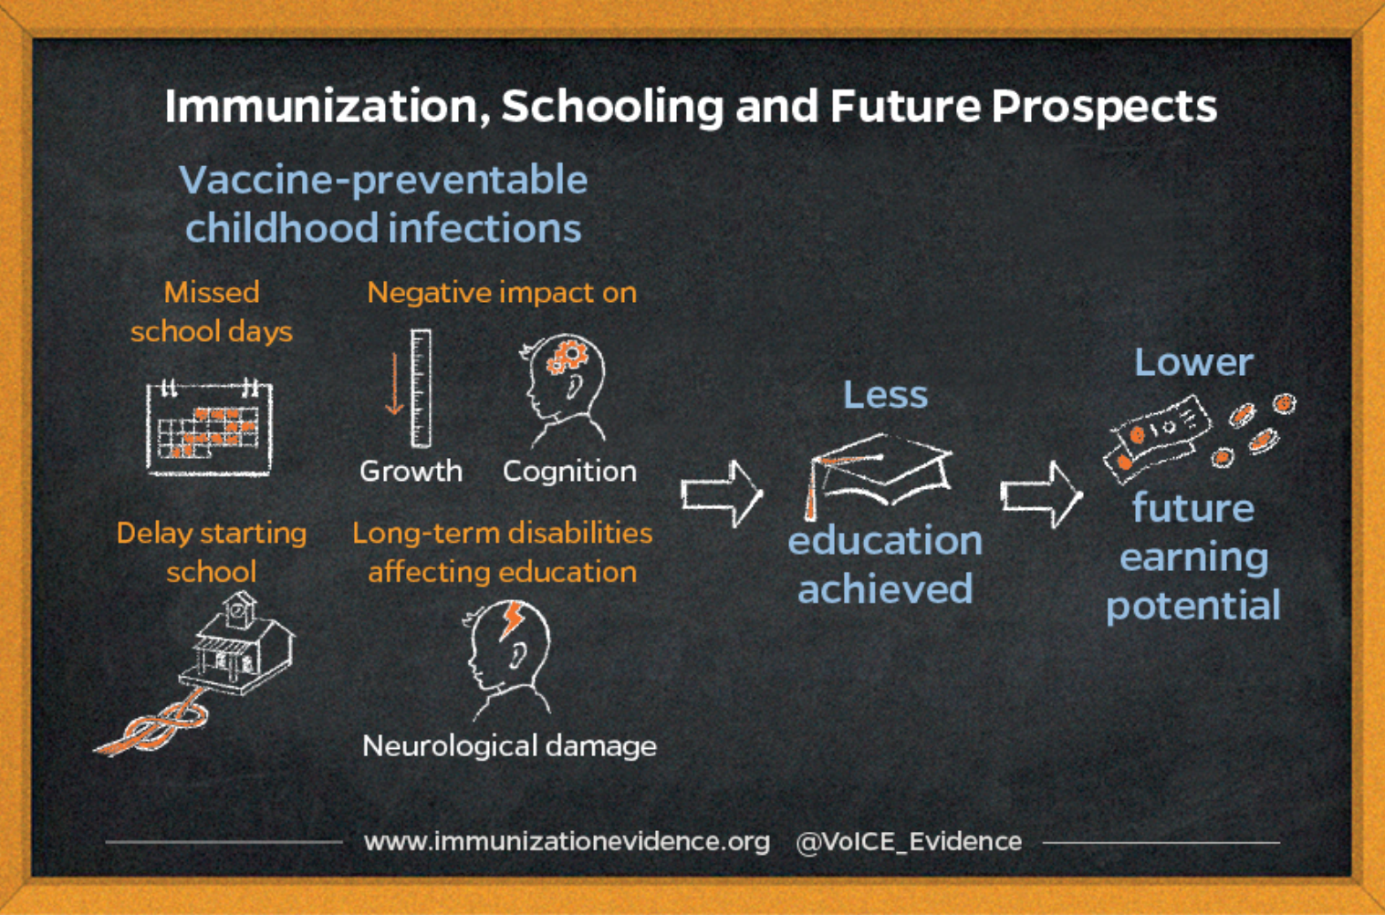
Synthèse : La vaccination renforce les perspectives en matière d’éducation et le développement cognitif des enfants
Message clé
Imunização, escolaridade e perspetivas futuras
Infeções na infância
preveníveis com vacinas
Dias de absentismo escolar
Impacto negativo sobre
Crescimento
Cognição
Adiamento do início da escolaridade
Incapacidades a longo-prazo que afetam a educação
Potencial de rendimentos futuros diminuído
Menos escolaridade atingida
Danos neurológicos

Slide 7
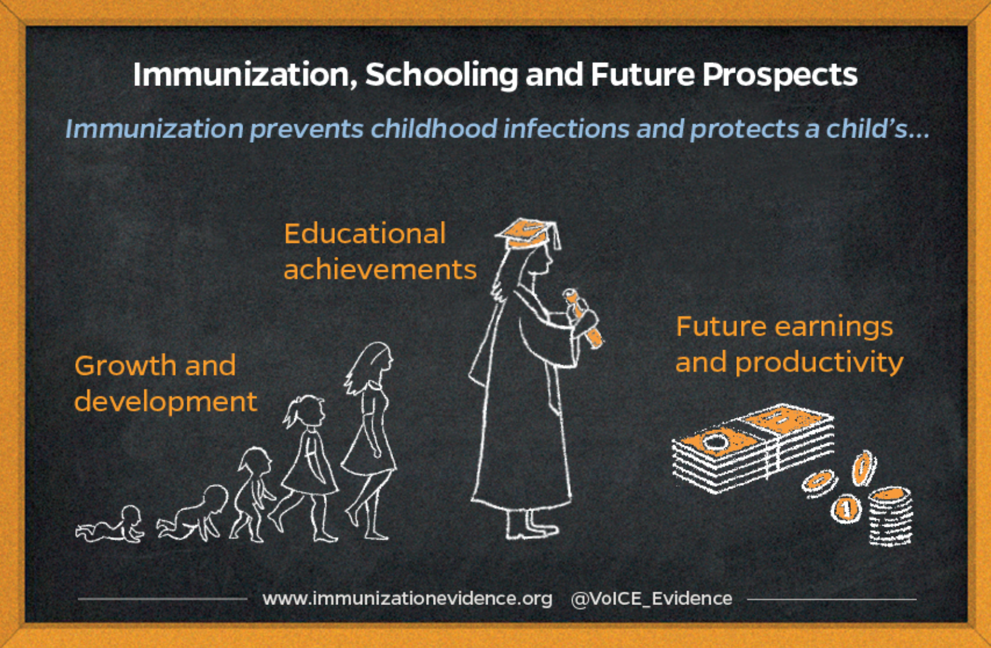
Les avantages de la vaccination pour la santé et l’instruction des enfants → augmentation des revenus et amélioration de la productivité à l’âge adulte
Message clé
En Afrique, la Banque mondiale estime que chaque année d’étude supplémentaire rapporte 12,4 % de revenus futurs supplémentaires à l’âge adulte
Les rendements sont les plus conséquents dans les pays à revenu faible et intermédiaire
Imunização, escolaridade e perspetivas futuras
A imunização previne as infeções na infância e protege uma criança...
Os feitos educativos
Rendimentos e produtividade futuros
O crescimento e desenvolvimento

Slide 8
Programas fortes de vacinação são uma plataforma para a preparação para pandemias (1/2)
Mensagem essencial
Grandes surtos de doenças podem danificar severamente a economia e atrasar o crescimento ao prejudicar o comércio, o turismo, a produção e os transportes.
A epidemia do SARS em 2003 pode ter custado ao Hong Kong mais do que 1% do seu PIB nesse ano.*
A vacinação pode prevenir diretamente surtos de algumas doenças, como por exemplo a febre amarela, a cólera, a meningite, o sarampo e a encefalite japonesa, para as quais já existem vacinas.
*Brahmbhatt, Milan; Dutta, Arindam. 2008. On SARS Type Economic Effects During Infectious Disease Outbreaks. Policy Research Working Paper; No. 4466. World Bank, Washington, DC. © World Bank. https://openknowledge.worldbank.org/handle/10986/6440

Slide 9
Programas fortes de vacinação são uma plataforma para a preparação para pandemias (2/2)
Mensagem essencial
Um programa forte de vacinação permite aos países responder rapidamente quando se tornam disponíveis novas vacinas contra pandemias adicionais.
Estão a ser desenvolvidas vacinas contra o Ébola, o Zika e outras doenças potencialmente epidémicas
Os programas de vacinação fortes podem ajudar os países a responder a epidemias de outras formas, até para epidemias de doenças para as quais ainda não existem vacinas.
Por exemplo, a infraestrutura nigeriana para a poliomielite ajudou a prevenir um surto grave do Ébola em 2014.

Slide 10
Utilizar os dados para mostrar que a vacinação no vosso país atinge resultados económicos evidentes (e ainda há mais a fazer)
Dados
Requisitos de Dados | Exemplo de análise hipotético:
Cobertura de vacinas total e por distrito ou grupos secundários da população | Fizemos progressos sólidos na cobertura de vacinação como país, mas as crianças dos distritos _____ e ______ estão num risco muito maior para doenças evitáveis por vacinas. Um aumento do investimento na vacinação para chegar a estas famílias poderá melhorar o sucesso escolar e a cognição, o que se traduz numa maior produtividade e crescimento económico a longo prazo.

Slide 11
O VoICE é uma fonte excelente de informações sobre o valor da imunização
https://immunizationevidence.org/
Fácil de utilizar e atualizado com regularidade

